Slide 1
Система работы по сопровождению и поддержке одаренных и особо мотивированных учащихся (из опыта работы МАОУ «Лицей № 1 им. Н. К. Крупской»)
Николаева
Ирина Вадимовна, учитель географии

Slide 2
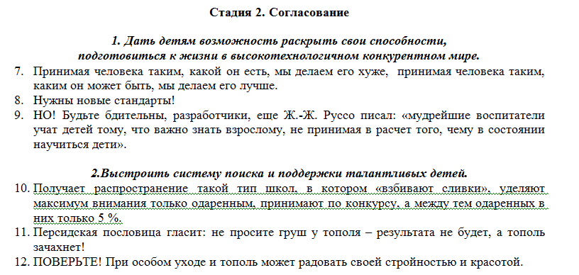
Всероссийский конкурс эссе «25 предложений или несвоевременные размышления о пяти пунктах Национальной образовательной инициативы «Наша Новая школа»

Slide 3
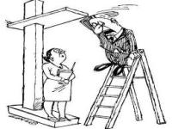
С кем работать?
Кому работать?
Как работать?
Для чего работать?

Slide 4
С кем работать?
Единого определения одаренности нет!
Одаренность
Актуальная
Потенциальная
Одаренные в массовой школе - редко?!
Разглядеть их среди своих учеников!

Slide 5
«Банк одаренных»
Сведения об одаренных детях,
учащихся лицея № 1 им. Н.К. Крупской
на …….. учебный год
Фамилия, имя уч-ся | Год рожд. | Класс | Область, напр. интереса учащегося | Достижения учащегося | Ф.И.О. педагога, классного рук.
Цель – возможность использования данных педагогами для создания условий развития одаренных школьников.
Группы одарённости = «уровень достижений ребёнка»:
1. Способности, незначительно превышающие средний уровень.
2. Весьма яркие интеллектуальные, художественные, коммуникативные или какие-то другие способности и склонности.
3. Способности, превосходящие среднюю возрастную норму = особая одаренность.

Slide 6
Процент использования данных «Банка одаренных» при подготовке к НПК
2009 | 2010 | 2011
57 % | 54 % | 42 %

Slide 7
Управленческие решения
В методическую работу включены мероприятия по проблеме создания условий для раскрытия одаренности и способностей учащихся,
Внесены изменения в ШЦП «Одаренные дети»,
Обеспечен доступ к «Банку одаренных».

Slide 8
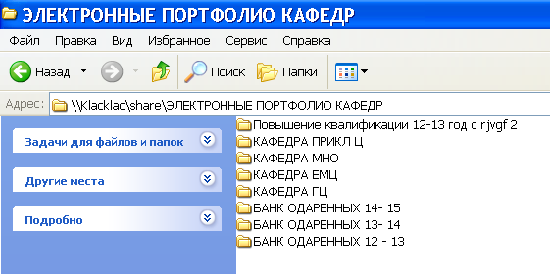
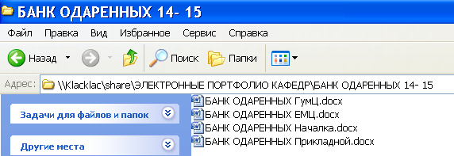
Локальная сеть лицея
Список «одаренных» уменьшился
Появился резерв мотивированных школьников
Охват индивидуальной работой вырос
Удается избегать перегрузки отдельных школьников

Slide 9
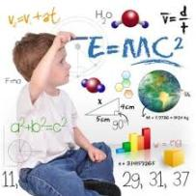
Признаки особо мотивированных учащихся:
Имеют более высокие интеллектуальные способности.
Имеют не насыщаемую познавательную потребность.
Испытывают радость от умственного труда.
Обладают высокой скоростью развития интеллектуальной и творческой сфер.

Slide 10
Мини-тест «Способны ли вы увидеть в своих учениках особо мотивированных»
Инструкция:
Отметьте свойства учеников
знаком “+”, которые нравятся,
знаком “-” те, что не нравятся.

Slide 11
Каких “+” у Вас больше? Если чётных “+” больше, то Вы – нестандартный учитель, умеющий обнаружить, выявить, разглядеть скрытую незаурядную одарённость. На практике такие учителя встречаются редко!
Дисциплинированный.
Неровно успевающий.
Организованный.
Выбивающийся из общего темпа.
Эрудированный.
Странный в поведении, непонятный.
Умеющий поддержать общее дело.
Выскакивающий на уроке с нелепыми замечаниями.
Стабильно успевающий (всегда хорошо учится).
Занятый своими делами (индивидуалист).
Быстро, “на лету” схватывающий.
Не умеющий общаться, конфликтный.
Общающийся легко, приятный в общении.
Иногда тугодум, иногда не может понять очевидного.
Ясно, понятно для всех выражающий свои мысли.
Не всегда желающий подчиняться большинству или официальному руководителю.

Slide 12
Кому работать?
учитель – предметник
+ наставник
+ классный руководитель
ИДЕАЛ

Slide 13
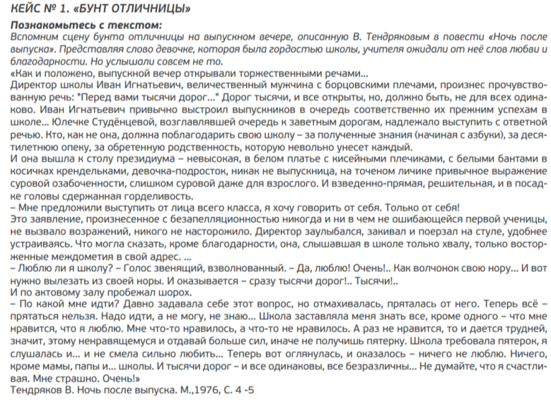
Один на всех и все за одного!

Slide 14
= конкретный потенциал (знания, опыт, компетентности, способности).
Кадровые ресурсы
новые формы
повышения квалификации
Тематика, инициатива,
формирование профессиональных компетенций, представление своего опыта

Slide 15
Требования к квалификационным категориям
Первая квалификационная категория может быть установлена педагогическим работникам, которые:
- владеют современными образовательными технологиями и методиками и эффективно применяют …;
- вносят личный вклад в повышение качества образования на основе совершенствования методов ….;
имеют стабильные результаты … и показатели динамики их достижений выше средних в субъекте Российской Федерации.
Высшая квалификационная категория может быть установлена педагогическим работникам, которые:
- имеют стабильные результаты … и показатели динамики их достижений …с учетом результатов участия обучающихся и воспитанников во всероссийских, международных олимпиадах, конкурсах, соревнованиях;
- вносят личный вклад в повышение качества образования на основе … инновационной деятельности, в освоение новых образовательных технологий и активно распространяют собственный опыт …

Slide 16
Анализ эффективность использования кадрового потенциала
Результаты учащихся
Формы работы
с мотивированными
Формы реализации
потенциала
Инициативность
Где участвовал

Slide 17
НОВЕЙШИЙ ТЕСТ ИНТЕЛЛЕКТА
Ответьте на предлагаемые вопросы.
Ответы следует записать на отдельном листке бумаги.
1. В некоторых месяцах 30 дней, в некоторых – 31 день. В скольких месяцах 28 дней?
2. Доктор дал вам 3 таблетки и велел принимать по одной таблетке каждые полчаса.
Сколько пройдет времени до того, как вы выпьете последнюю таблетку?
3. Человек лег спать в 8 часов вечера, предварительно поставив будильник на 9 утра.
Сколько часов он проспит, прежде чем будет разбужен звонком будильника?
4. Поделите 30 на одну вторую и прибавьте 10. Сколько получится?
5. У фермера было 17 овец. Все овцы, кроме 9, подохли. Сколько живых овец осталось?
6. У вас есть всего одна спичка. Вы входите в ХОЛОДНУЮ и ТЕМНУЮ комнату, где есть печь, керосиновая лампа и свеча. Что вы зажжете в первую очередь?
7. Человек построил дом прямоугольной формы таким образом, что все четыре его стены обращены на юг. К дому подходит медведь. Какого цвета медведь?
8. Возьмите два яблока из трех имеющихся. Что вы получите?
9. Сколько животных каждого вида взял Моисей в свой ковчег?
10. Вы ведете автобус из Чикаго с 43 пассажирами. На остановке в Питсбурге сходят 5 пассажиров и садятся 7 новых. На следующей остановке в Кливленде выходят еще 4 пассажира и садятся 8. В результате автобус опаздывает в Филадельфию на 6 часов. Сколько лет водителю?

Slide 18
НОВЕЙШИЙ ТЕСТ ИНТЕЛЛЕКТА
ПРАВИЛЬНЫЕ ОТВЕТЫ
1. Во всех. Каждый месяц содержит, по меньшей мере, 28 дней.
2. Один час. Приняв первую таблетку, вы через полчаса примете вторую, а еще через полчаса – третью.
3. Один час. Будильник не различает утро и вечер, поэтому прозвонит в 9 вечера.
4. 70. Поделить на одну вторую – то же самое, что умножить на два.
5. 9 живых овец.
6. Спичку.
7. Белый. Если все стены смотрят на юг, значит, дом стоит на Северном полюсе.
8. Два яблока. Было три яблока, вы взяли два. Ну и сколько вы получили, сколько у вас стало?
9. Нисколько. Никого Моисей никуда не брал, и не было у него никакого ковчега. Животных в ковчег собирал Ной.
10. А сколько вам лет? По условию задачи вы и есть водитель.

Slide 19
Количество правильных ответов | Интеллектуальный статус
7 и более | Ученик начальной школы
6 | Старшеклассник
5 | Студент
4 | Преподаватель
3 | Доцент
2 | Профессор
0 – 1 | Академик

Slide 20
Как работать?
По инициативе педагогов
Традиционные
НОУ
НПК
Олимпиады
Спецкурсы
Кружки
Центр одаренных СВГУ
ЗФТШ
+ ИКТ (АРМУ, локальная сеть, доступ к интернет)

Slide 21
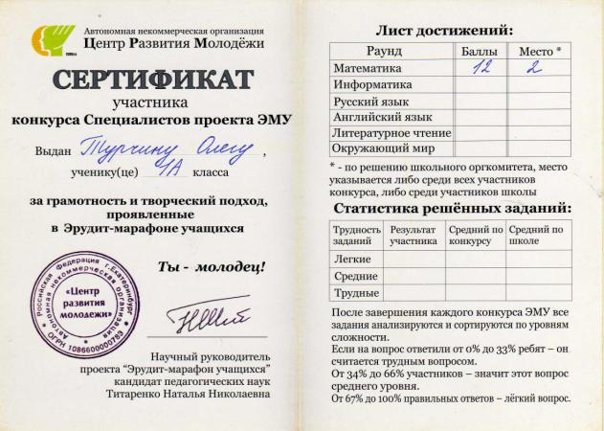
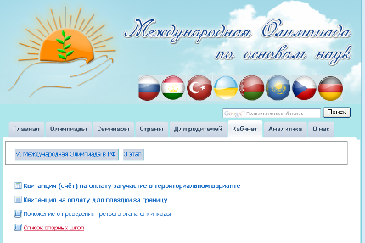

Slide 22
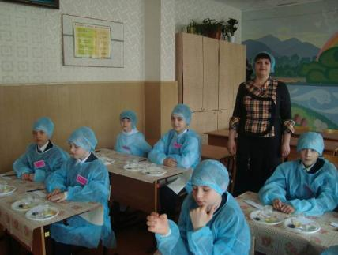
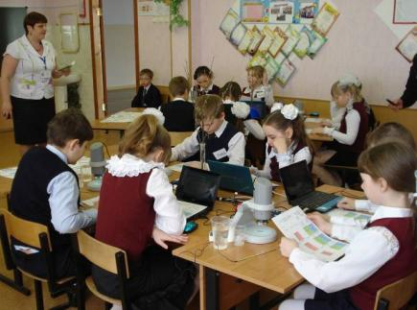
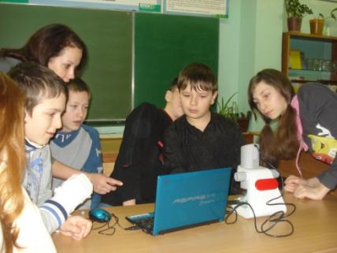
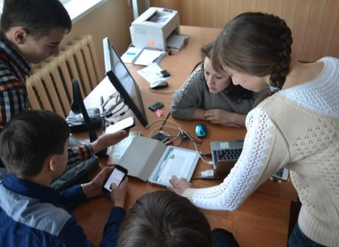

Slide 23
Новые образовательные технологии
Вертикальное обогащение
Горизонтальное обогащение
расширение кругозора знаний об окружающем мире и самопознание,
углубление этих знаний,
развитие инструментария получения знаний.

Slide 24
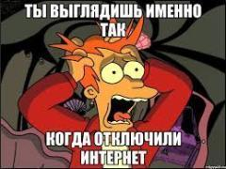
Мобильные технологии!
Проблемы ИКТ в школе
Необеспеченность ПК
Стоимость
трафика
Низкое качество связи

Slide 25
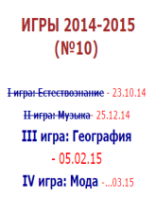
Основная цель:
- повысить интерес к получению новых знаний с использованием информационно-коммуникационных технологий;
- через игровые формы обучения усилить использование материалов сети Интернет
для образовательных задач.
Аудитория турнира:
школьники, обладающие широкой эрудицией, увлеченные поиском нового, способные работать в команде и принимать оперативные решения.
Задания:
Однозначно шире школьной программы, а могут и не изучаться в школе, НО при правильной организации поиска ответы могут быть найдены в интернет.

Slide 26
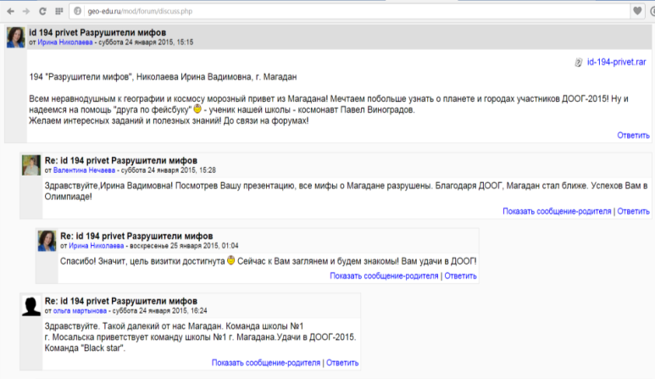
Тема ДООГ-2015
«Космическая география для формирования образа Земли:
природа, люди, хозяйство»

Slide 27
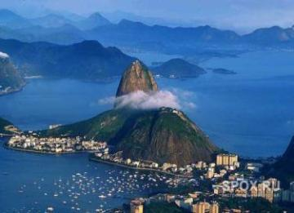
Общие правила игры:
Войти в Википедию на странице с заданной или произвольной темой.
Прочитать статью.
Найти в статье слово или факт, о котором вы ранее ничего не знали.
Перейти по ссылке на статью об этом слове или факте. Прочитать ее и найти уже новый факт.
Игра может ограничиться количеством шагов, или пока не придете к уже известным фактам, или пока не надоест.
Класс | Текст задания | № задания в «Дневник.ру»
8 | Дополнительно «Чимборасо». Путешествуем от Лукса! Cкриншоты на WhatsApp | 726728070
8 | Чимборасо! Путешествуем по Википедии от «Охотского моря». Скриншоты или ссылки по WhatsApp | 741288890
9 | ДОПОЛНИТЕЛЬНОЕ :) поиграем в Чимборасо? Начало путешествия для всех статья "Лукс" (читаем, кто и чем знаменит, в статье находим новый для вас факт и переходим по этой ссылке, в новой статье находим новый для вас факт и переходим на следующую статью. Во время «путешествия» делаем скриншоты посещенных страниц или копируем и оформляем в отдельный файл ссылки на посещенные статьи). Побеждает тот, чей маршрут интереснее и ссылок больше. | 706084503
9 | Чимборасо. Начинаем от ЗОЛОТА :) мне кидаем скриншоты или последовательность ссылок вашего путешествия по википедии | 734061127

Slide 28
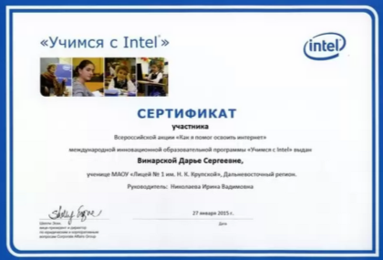

Slide 31
МИНИ-ТЕСТ «Что мешает работать с одаренными?»
Используйте для ответов пятибалльную шкалу:
5 – да, способствует
4 – скорее да, чем нет
3 – и да, и нет
2 – скорее нет, чем да
1 – нет
Если в списке не все учтено, добавьте свои факторы и тоже оцените их выраженность.
1. Налаженная система методической работы ___________________________________________
2. Наличие специалистов, у которых можно поучиться ___________________________________
3. Пример и влияние коллег _________________
4. Поддержка и внимание к этой проблеме руководителя _________________________________
5. Интерес к педагогической деятельности _____________________________________________
6. Личный пример руководителя ОУ __________________________________________________
7. Возможность признания в коллективе _______________________________________________
8. Новизна деятельности, условия работы, возможность экспериментировать ________________
9. Система материального стимулирования _____________________________________________
10. Потребность в саморазвитии ______________________________________________________
11. Атмосфера сотрудничества и поддержки, сложившаяся в коллективе ____________________

Slide 32
Для чего работать?
Повышение качества образования (процесса и результата)
Формирование УУД
Портфолио
учителя и ученика
Моральное и материальное стимулирование

